Slide 1
Муниципальное бюджетное дошкольное образовательное учреждение города Костромы «Детский сад №4»
ДАРТС
ПОДГОТОВИЛА
ИНСТРУКТОР ПО ФИЗИЧЕСКОЙ КУЛЬТУРЕ:
Васильева Е.С.

Slide 2
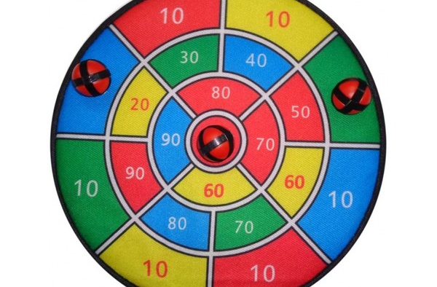
МИШЕНЬ
Создана на из яркой ткани с петельчатой структурой. На поле крупным шрифтом нанесены цифры, обозначающие количество очков, и большие сектора, в которых располагаются числа. Сверху обычно имеется петелька для подвешивания поля на стену/любое другое удобное место. Мишень крепится на ровную вертикальную поверхность (например, на стену). Расстояние от пола до центра мишени – ровно 173 сантиметра. Расстояние от мишени до рубежа, с которого следует бросок – ровно 237 сантиметров.

Slide 3
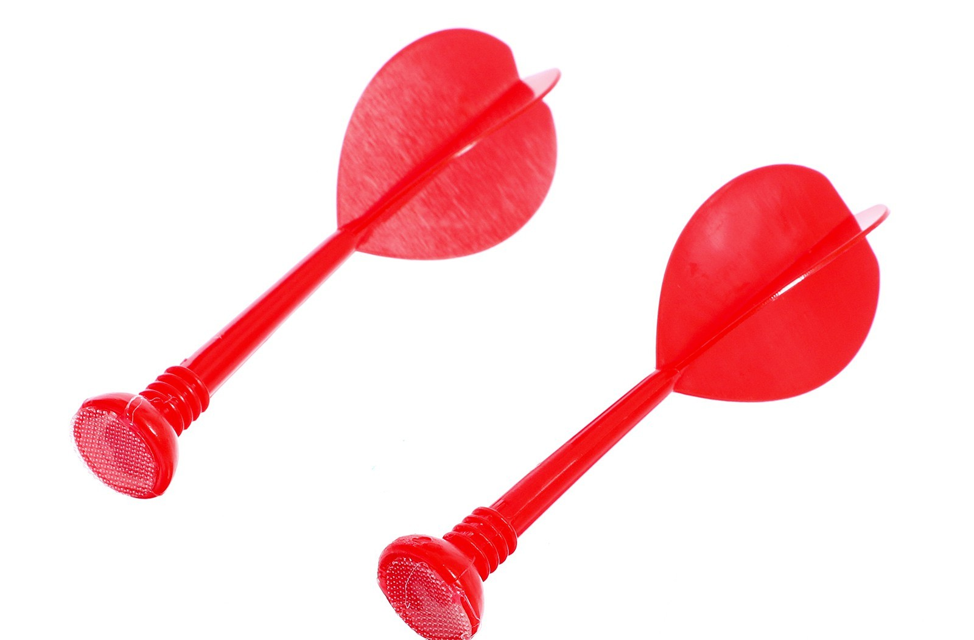
ДРОТИКИ
Сделаны из лёгкого пластика. На широкое плоское основание снизу крепится плоский кружок ткани с микрокрючками.
Каждый игрок имеет по три дротика. Его задача – попасть в определенные сектора в зависимости от варианта игр. Дротики бросаются по одному, а совокупность трех бросков называется подходом.
Современные дротики состоят из четырех частей:
– игла или липучка, которая втыкается или прилипает в мишень и позволяет дротику в ней удерживаться;
– основная часть (или баррель), за которую игрок держит дротик;
– хвостовик и перо, которые обеспечивают дротику ровный полет.
Правилами регулируется длина дротиков (до 30,5 сантиметров от кончика иглы до кончика пера) и их масса (не выше 50 граммов).

Slide 4
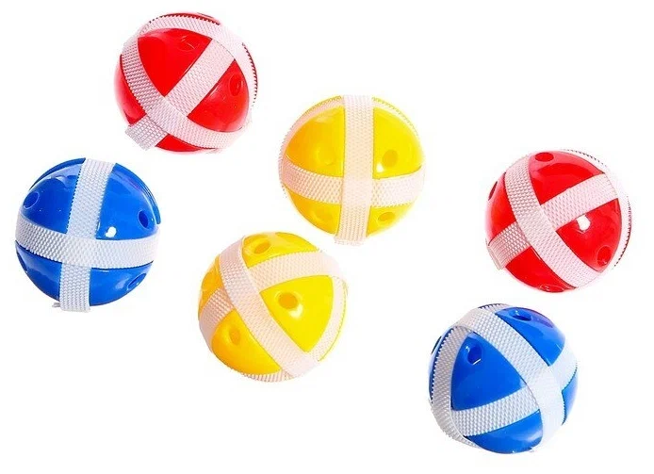
ШАРИКИ
Пластиковые полые мячики, обмотанные полосками ткани с микрокрючками.

Slide 5
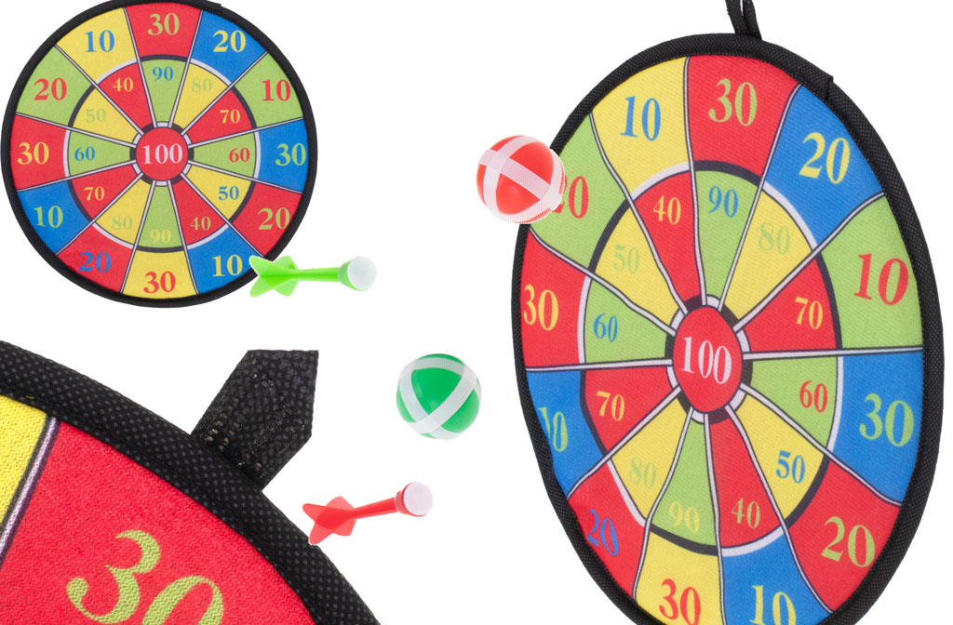
Правила метания дротиков-мячиков
Каждый участник по очереди метает три дротика или мячика в мишень. Вокруг центра нанесена неширокая область, которая отличается зеленой окраской. Часть мишени делится на 20 секторов, каждому из них присвоены определенные номера. Прямое попадание в яркое «яблочко» преподнесет вам наибольшее число выигрышных очков. Если же дротик попадет в мишень за пределами внешнего колечка, то очки вы не сможете получить. Очки будут засчитаны лишь в тех случаях, если дротик застревает в мишени, а не пикирует на пол.

Slide 6
Броски в мишень
Успешность броска зависит от правильности стойки играющего-ребенка. Необходимо придвинуть ногу как можно ближе к линии броска, вторую – отставить немного назад. Для броска корпус наклоняется к мишени, вторая нога приподнимается на носок. Вторую руку можно удерживать свободно. При выполнении броска корпус должен оставаться неподвижным, работают только кисть и рука. При захвате дротика лучше использовать классический хват, который предполагает задействовать 3 пальца: большой, указательный и средний. Не стоит сжимать дротик слишком сильно.

Slide 7
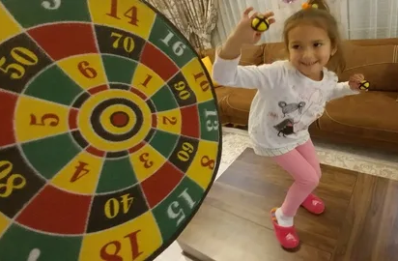
Польза дартса с шариками на липучках
Ребёнок гарантированно не поранится. Он научится прицеливаться и кидать с расчётом силы в мишень не только дротики, но и мячики. Такой подход хорошо разовьёт глазомер детей и повысит их меткость, а также эрудированность. Ребёнок научится быстро и правильно считать, искать выходы из трудных ситуаций и координировать свои движения. Благодаря большим надписям на поле и яркой раскраске дети не испортят зрение. Мячики большие для детских ртов и проглотить их невозможно, поэтому они более безопасны для малышей в отличие от дротиков. Разовьются мышечная и дыхательная системы.

Slide 8
Заключение
Дартс на липучках гарантирует весёлое время препровождение и безопасность маленьких членов семьи, потому что исключает применение элементов, которые могут как-либо навредить человеку.
Игра в дартс достаточно подвижная, а значит, полезна.

Slide 9
Список используемых источников
https://sportyfi.ru/darts/dlya-detey/s-sharikami-na-lipuchkah/
https://vplate.ru/igry/darts-dlya-detej/
https://www.sports.ru/health/blogs/3110619.html

